Slide 1
Dodge travel
리프레시

Slide 2
>>
Table of contents
1
팀 소개
2
개요
3
시연
4
기능설명

Slide 3
1
팀소개

Slide 4

>>
팀 소개
Part 1
정지홍
이효재
장익제
노현우
PM, AI
백엔드
프론트엔드
프론트엔드

Slide 5
2
개요

Slide 6
>>
앱 소개
Part 1
여행
안전
공유

Slide 7
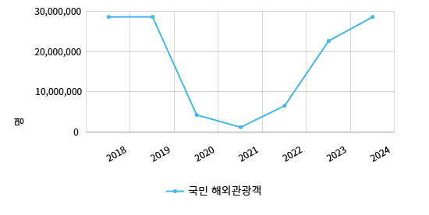
>>
참고 자료
Part 1
1
해외 여행 관광객 통계
2
한국관광데이터랩 – 국민 해외여행 현황
KBS-작년 해외 사건사고 피해 국민 1만5천명…2년새 2.4배로
아시아경제-올해 외국서 한국인 19명 살해됐다…사건·사고도 급증

Slide 8

Q.
왜 필요할까?

Slide 9
3
기능 소개

Slide 10
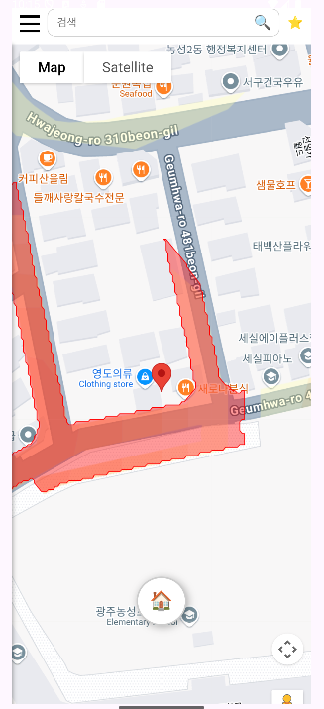
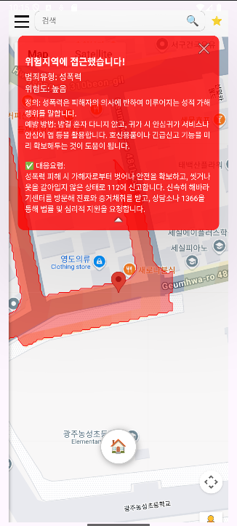
>>
위험지역 진입알람
Part 2

Slide 11
>>
실시간 뉴스 알림
Part 2
크롤링
앱 표시
기사 내용
키워드 추출
(위치)에서 (시간)에
(범죄유형)이 발생했습니다.
Koelectra base v3
활용

Slide 12


>>
AI모델
Part 2
ELECTRA
(NLP)
KoELECTRA-Base-v3
fine-tuning

Slide 13
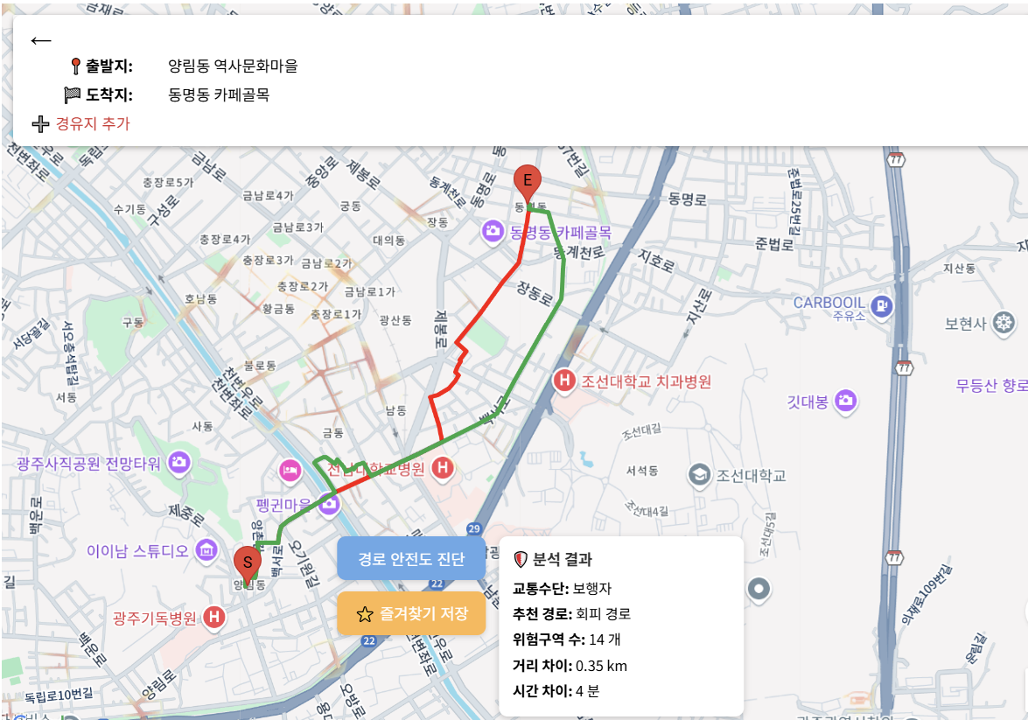
>>
위험구역 회피 경로
Part 2

Slide 14
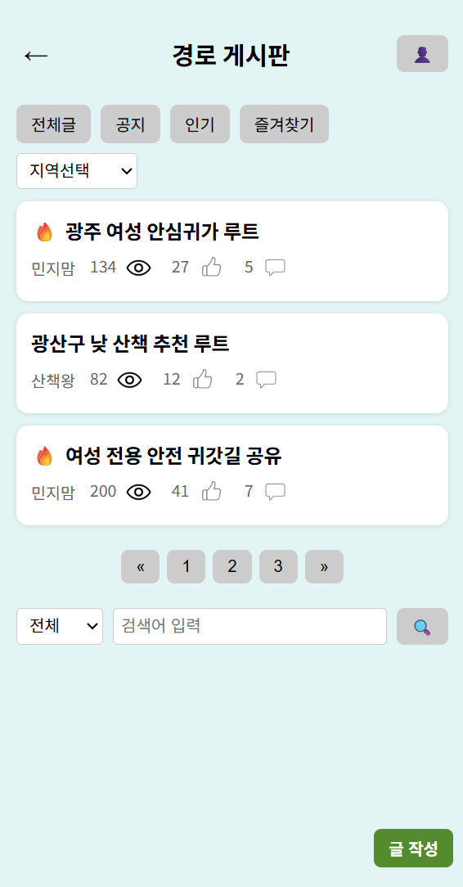
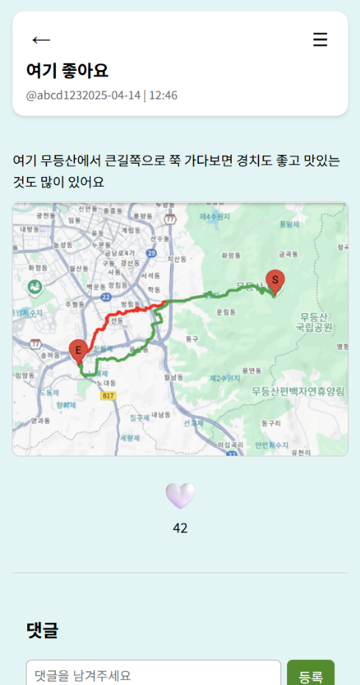
>>
커뮤니티
Part 2

Slide 15
4
시연

Slide 16

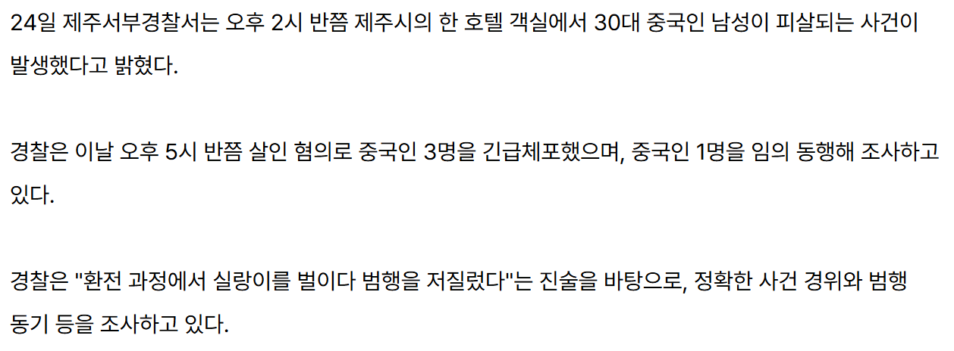
출처: YTN뉴스

Slide 17

Q&A

Slide 18
감사합니다

